Slide 1
포트폴리오
CONTENTS
메가맨 더 파워배틀 모작
Mini Golf
문지기의 모험
Magic World
유창민

Slide 2

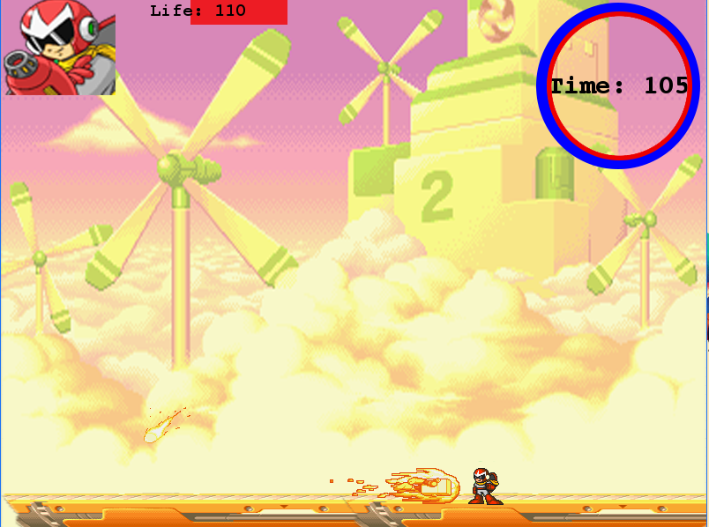
제작 환경 :
제작기간 :
제작인원 :
구현 내용 :
CONTENTS
메가맨 더 파워배틀 모작

Slide 3
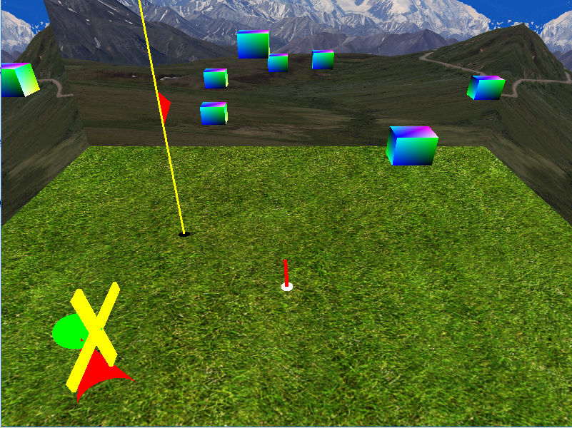
제작 환경 :
제작기간 :
제작인원 :
구현 내용 :
CONTENTS
MiniGolf (창작)

Slide 4
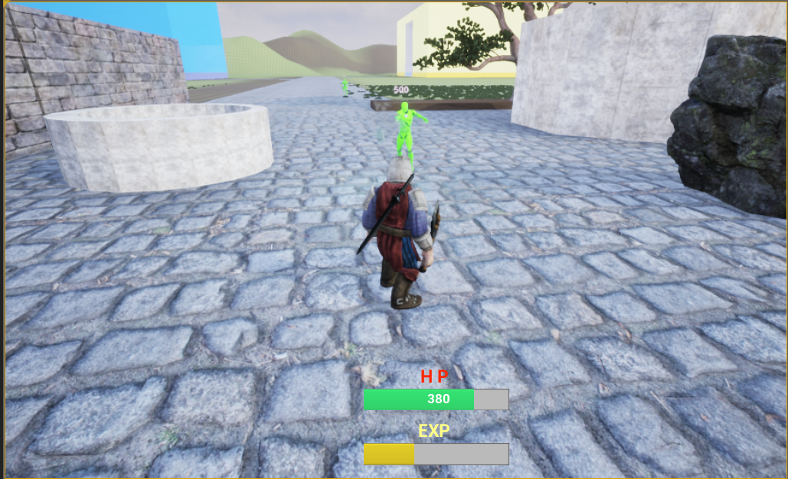
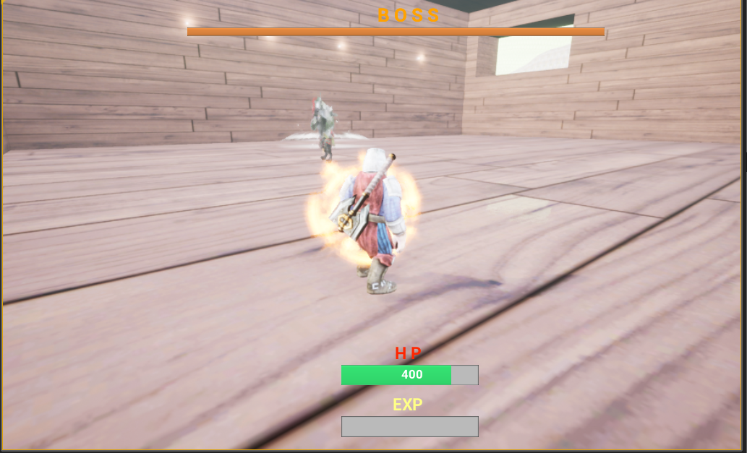
제작 환경 :
제작기간 :
제작인원 :
구현 내용 :
CONTENTS
문지기의 모험 (창작)

Slide 5
제작 환경 :
제작기간 :
제작인원 :
구현 내용 :
CONTENTS
Magic World(창작)

